Slide 1
Meta Tree
Meta Sniper 战队
Notes:
大家好，评委老师好，我们是Meta Sniper战队，我是这次的领队队长，我叫张翅。
我们本次参赛项目是：Meta Tree。
展示分为两个模块，产品介绍、合约设计。由我和我的panterner 邵亚奇共同完成。
好，进入正题，首先我要讲一下，为什么我们要做这个项目。

Slide 2

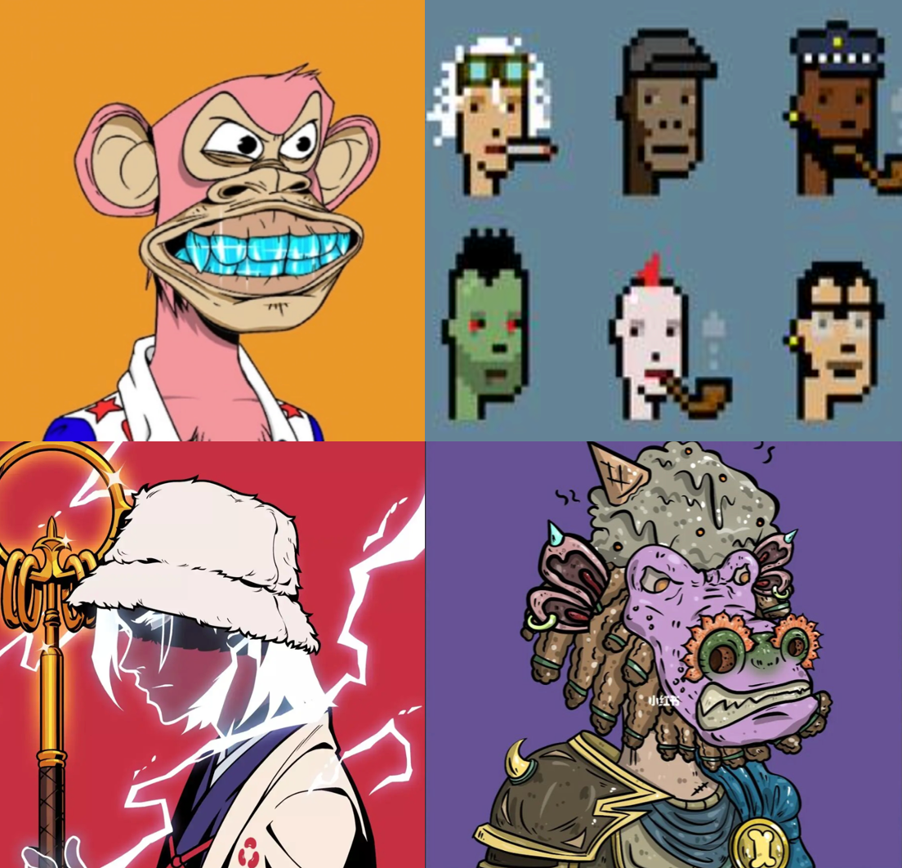
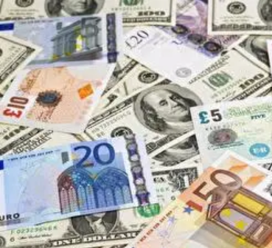
NFT火热背后的思考
？
？
收藏
炒作
除了收藏、炒作，还可以有哪些延展？能否为社会提供更大的价值？
NFT打通元宇宙与现实世界
Notes:
大家知道，从去年开始，NFT是相当的火热；
一个头像能炒到几十万，这些都是大家能耳熟能详的NFT项目。
Shitbeast freemint 到吵到一个shit 1.8ETH，火热不减。
但是，我们在想，除了收藏和炒作，NFT还能有哪些延展？能否为现实社会提供更大的价值？
就拿本次黑客松主题，元宇宙来说，咱们不只是为了元宇宙而元宇宙，而是通过元宇宙让我们的现实世界更美好。
所以，我们能不能，让虚拟的NFT和现实世界打通。
然后就产生了这样一个idea，NFT能不能为现实生活做些什么，比如低碳、环保。

Slide 3
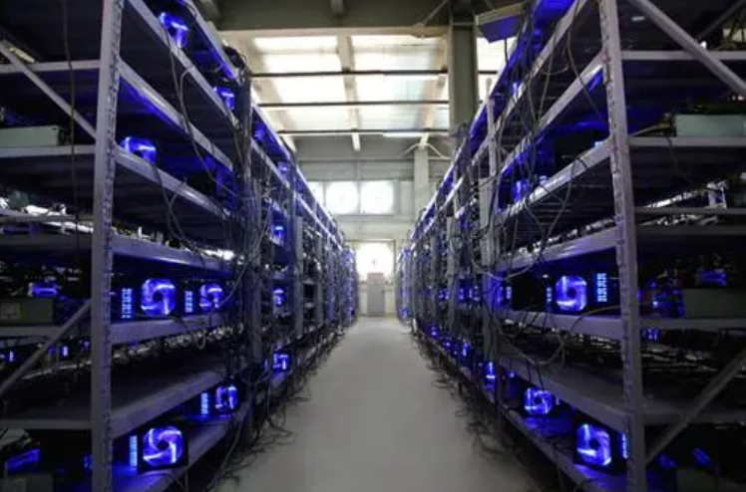
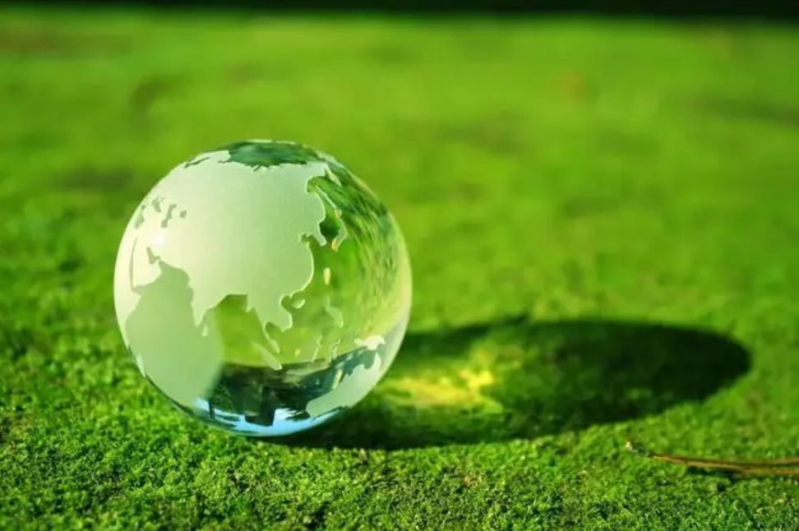
元宇宙排碳量惊人
1.6x10^3
Meta Tree 抵消元宇宙的碳排放
基于web3技术，游戏化方式鼓励用户用低碳生活抵消web3碳足迹
以太坊上每秒以太坊全网耗电（度）
100kg
一笔交易会产生的二氧化碳
低碳元宇宙
Notes:
大家都知道，区块链分布式数据库，耗能非常大的，碳排放量很大。
以太坊上，每秒全网耗电大概是1600度，一笔交易就会100公斤的CO2。
而我们的元宇宙就是构建在这样的技术之上的，与环保理念相悖。
所以我们就产生了这样一个想法：基于web3技术，通过游戏化的方式，鼓励web3用户，用低碳生活（比如，步行、骑行、绿色办公、素食等行为）来抵消自己的web3碳足迹，来共同构建一个低碳的元宇宙。

Slide 4
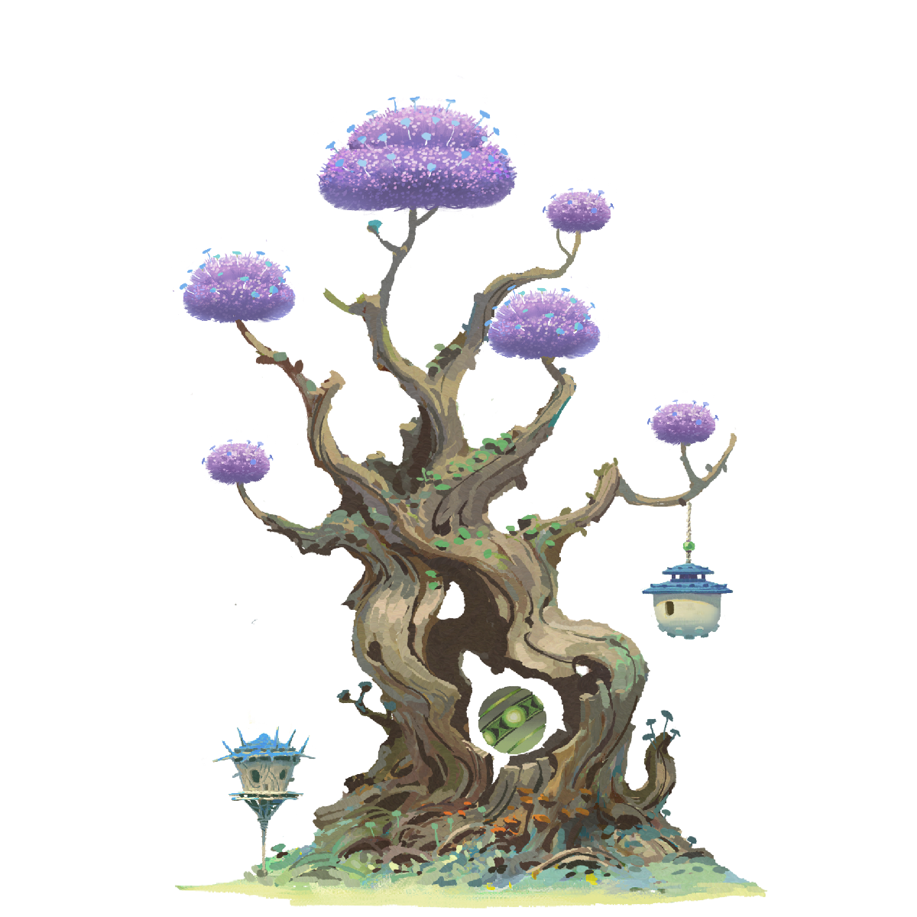
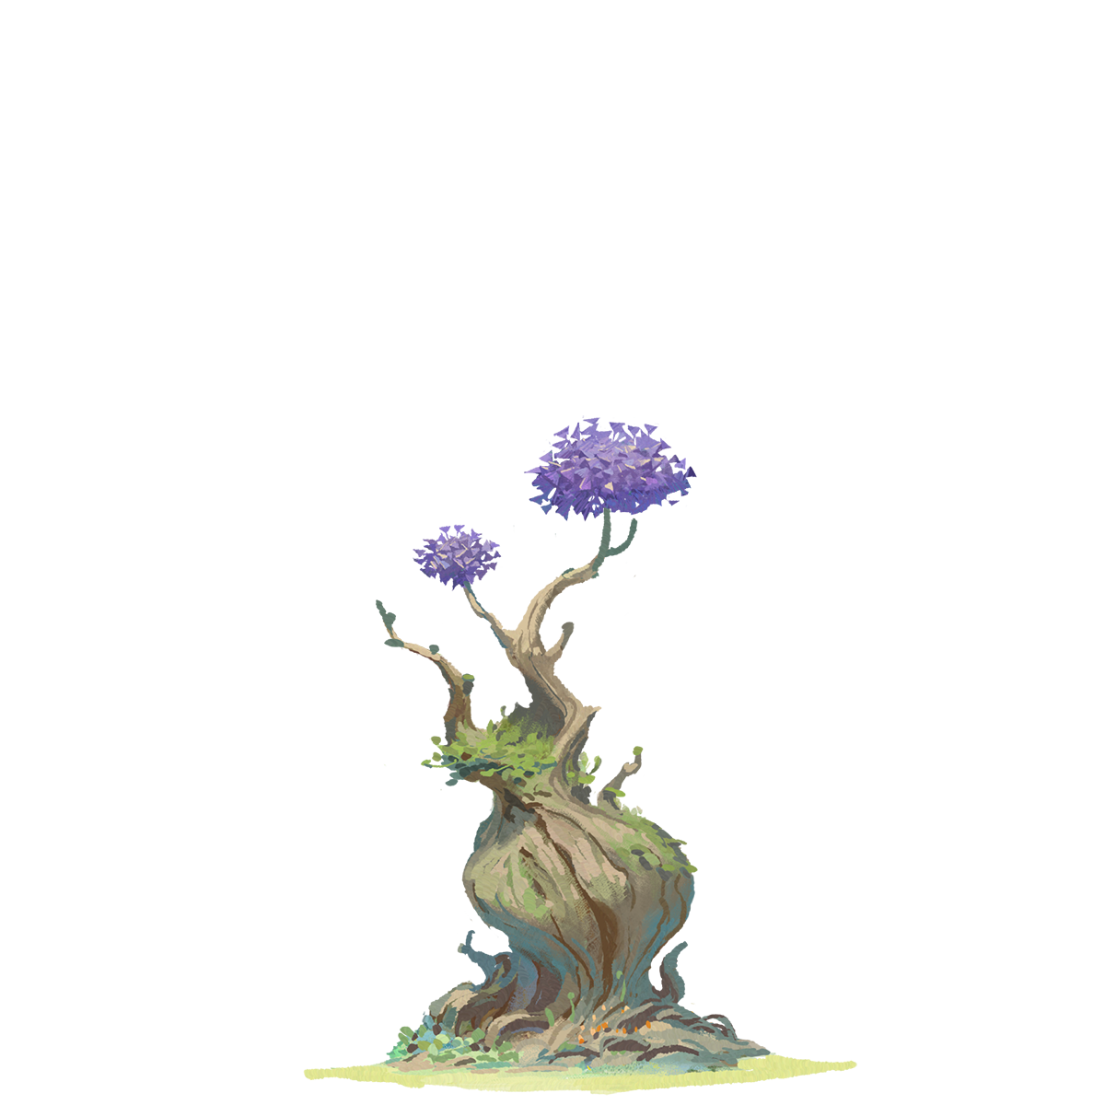
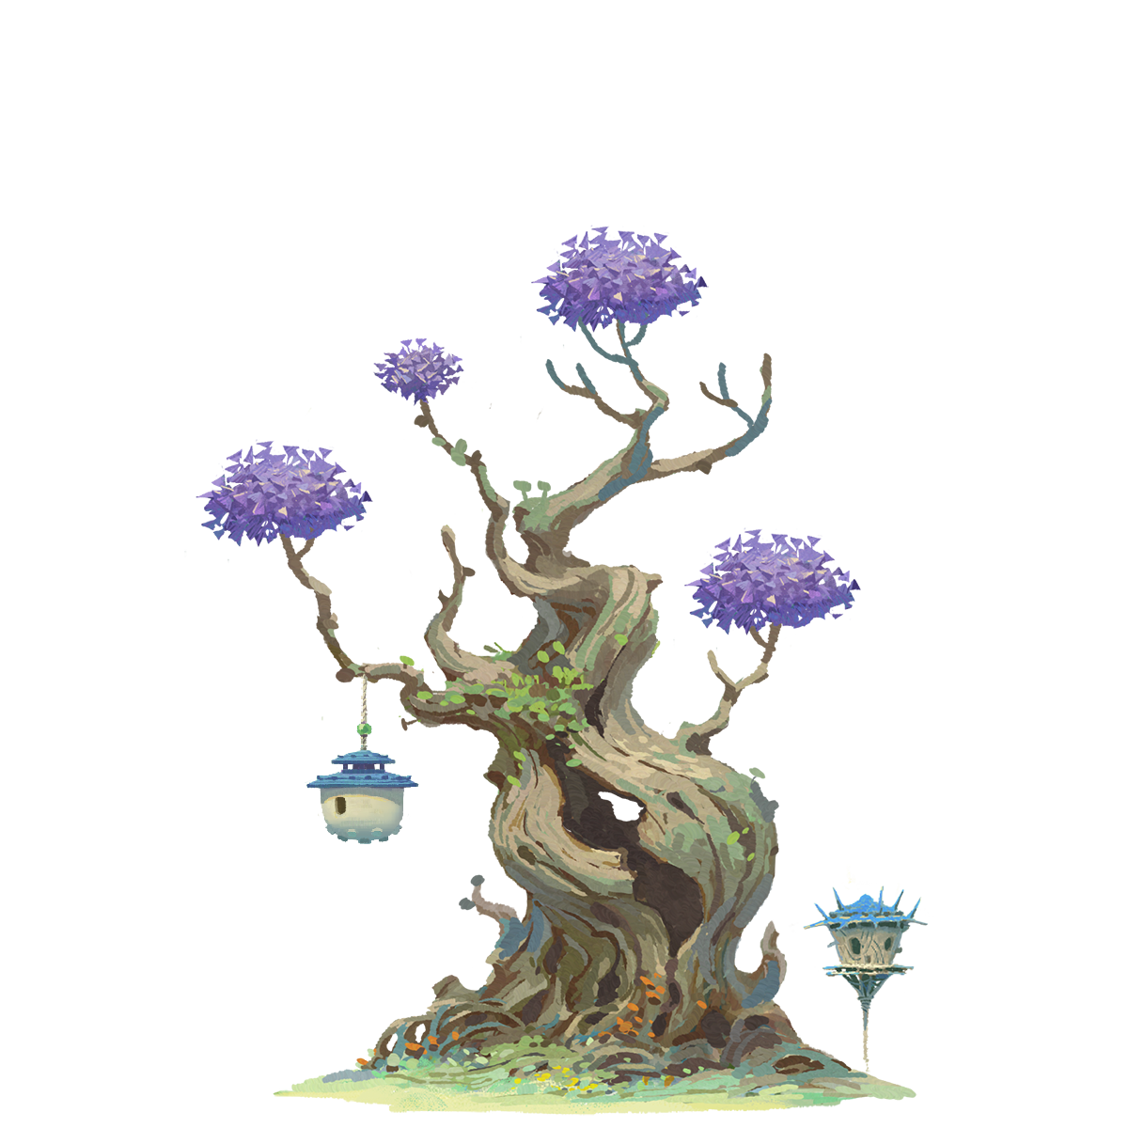
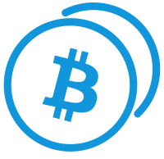




Mate Tree 理念框架
【理念】
游戏化方式让大家参与低碳生活中
构建低碳元宇宙
游戏性
树的成长
减碳活动
碳能量 （CET）
社交趣味
好友互助陪伴
社区玩法
Web 3 碳足迹
Notes:
1、首先我们会计算用户每天的web3的碳排放，需要用户先去用低碳行为抵消自己的碳足迹；
2、走路、骑车、绿色办公、捐树，低碳行为完成的同时会产生token
3、树木的成长则需要消耗token
这里面会有一套数值体系，来完成树木成长性。
4、在用户层面看到，主要是围绕着树NFT的一些玩法。它本质是养成类的游戏，成长性（从小长大）、社交性（互相浇水养护树木、偷能量）、包括后续还会加入一些社区的玩法，社区团体之间的pk互动。
5、通过所有这些，希望阐述我们的理念：基于web3技术，用游戏化方式让大家参与低碳生活中，构建低碳元宇宙

Slide 5

DEMO演示

Slide 6
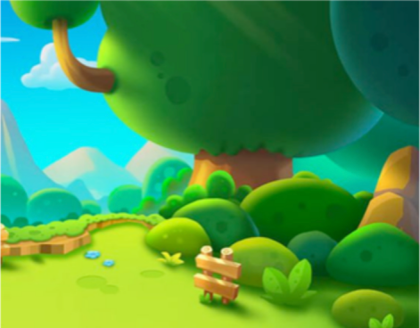
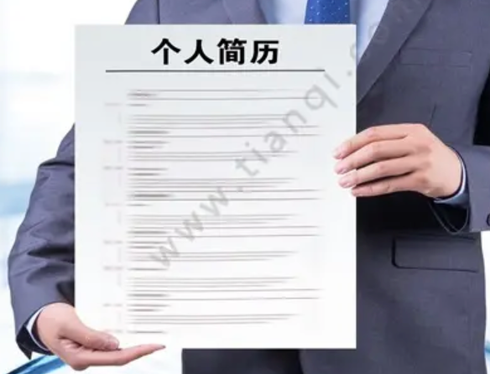

更多设计构想
丰富可玩性
丰富的游戏玩法： 树的成长性，比如宠物、森林、土地
丰富低碳生活场景：接入web2的低碳数据，二手市场交易数据、给环保基金会捐款等
游戏经济体系：token机制，更好的激励用户
社区发展
通用协议扩展性强：NFT树，可以在任何合约/协议中生长，不依赖于任何项目方引用
助力品牌方减碳
为项目方提供服务支持，发动用户一起减碳
社区名片：社区互助与pk，社区树木整体状态将会成为社区名片，提高项目方的品牌美誉度
个人碳简历
个人web3碳简历：开放协议，可以被其他应用引用
接入DID协议：基于个人身份，集合了多条链、多个钱包地址、多个低碳场景的碳账户
个人碳简历
Notes:
好了这是目前demo的介绍；
当然，我们对Meta Tree的规划，不至于此，因为时间关系，我们没有完全体现在demo中。
一、首先，我们还可以引入更多的玩法，增强游戏玩法，丰富可玩性和趣味性；
同时会扩展更多的低碳生活场景
整体这些我们会设计一套token机制和游戏的经济体系，更好的激励用户。
二、完善个人玩法之后，我们会往社区方向去发展。
我们现在已有的协议扩展性很强，NFT树可以在任何协议中生长，只要你愿意，它可以长满元宇宙。
底层的协议支持更开放的社区玩法。
为什么会有这个想法呢，是因为我们观察发现，很多web2的IP和品牌方，他们担心web3能耗高、不环保的问题，成为他们发展web3的阻碍，尤其是西方国家的品牌，比如我们知道的，像美联社的这样的大品牌。
而，我们可以提供这样的社区服务，帮助项目方更好发动用户一起减碳，跨越这个障碍。
未来我们相信，会有越来越多的项目方，会越来越关注低碳环保问题，那么各个社区之间还可以pk，社区成员可以为自己社区的树浇水，可以向其他社区的树pk投毒。
这些树整体成长状态，将会成为社区的名片，可以提高社区的品牌美誉度。
三、个人碳简历
后续我们会接入DID协议，基于个人去中心化的身份，集合多条链、多个钱包地址、多个低碳场景的碳账户，打造个人web3的碳简历；可以被其他应用引用。

Slide 7
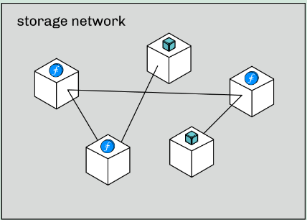
DAPP架构图
Meta Tree DAPP
1、读取Tree nft的json
2、读取Tree nft的image
3、存入玩家寄语
{
"largeStatusImage":"https://nftstorage.link/ipfs/baf...",
"rarity":"legend“
…….
}
与合约数据交互
nft.storage
Tree Contract
Carbon Emission Contract
Core Contract
Carbon Energy
Contract
Access Contract
Ethereum Virtual Machine
block
block
block
block
block
Godwoken blockchain
Notes:
我们的游戏由5个智能合约组成，是部署在Nervos二层网络 Godwoken上的，其中树NFT合约的元数据是通过 NFT.storage 存储到IPFS网络上；游戏DAPP一方面与合约交互，实现浇水、升级、步行、偷能量、投毒、碳中和、捐款买树、免费种树这些玩法或功能；另一方面，通过NFT.storage读取到树NFT的元数据，通过NFT.storage实现买树时的寄语祝福永久存储。

Slide 8
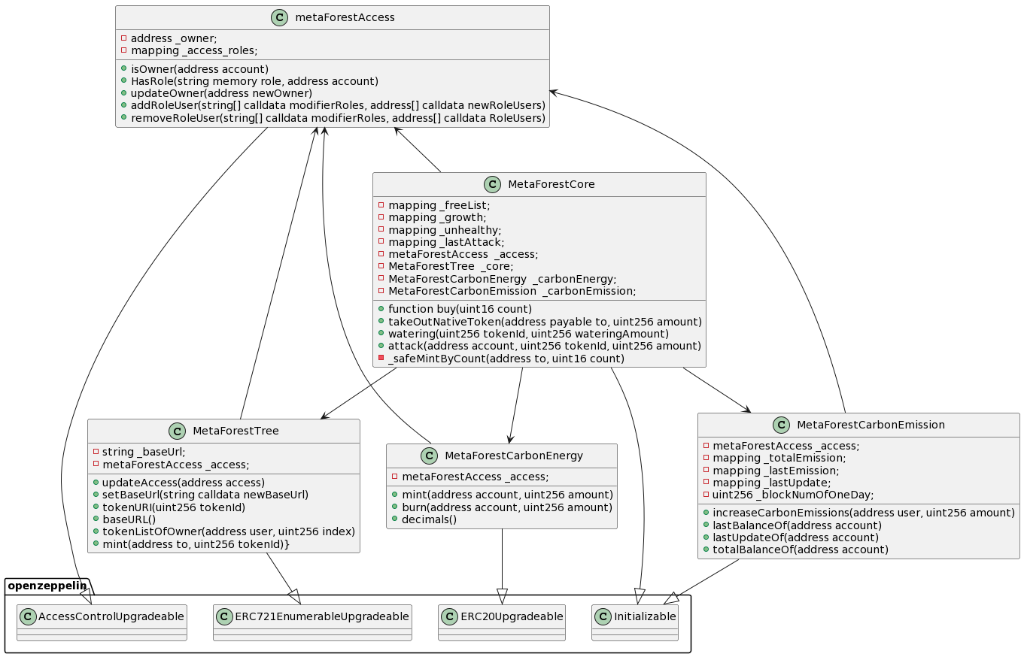
合约架构图
Notes:
下面我来详细介绍一下这5个智能合约。首先我们创建了tree合约，他是一个标准的ERC721合约，游戏中的树NFT就是这个合约；接着我们创建了carbonEmission【碳排放合约】，记录了树NFT 所有者的累积碳排放量和上一日碳排放量，碳排放量是根据账户链上交易消耗的gas和nervos链每秒消耗的电力计算得出；然后，CarbonEnergy合约就是大家在游戏中赚取的CET token所在合约，这是一个标准的ERC20合约；在这些合约之上是我们的游戏合约——Core，浇水、投毒、升级、捐树、免费种树等等玩法都在这个合约中；评委如果对每个玩法的具体实现有问题，可以在接下来的问答环节提问；最后，最上层是我们的权限合约access合约，未来这些合约的全部治理权限都会交给社区和零碳联盟代表。

Slide 9
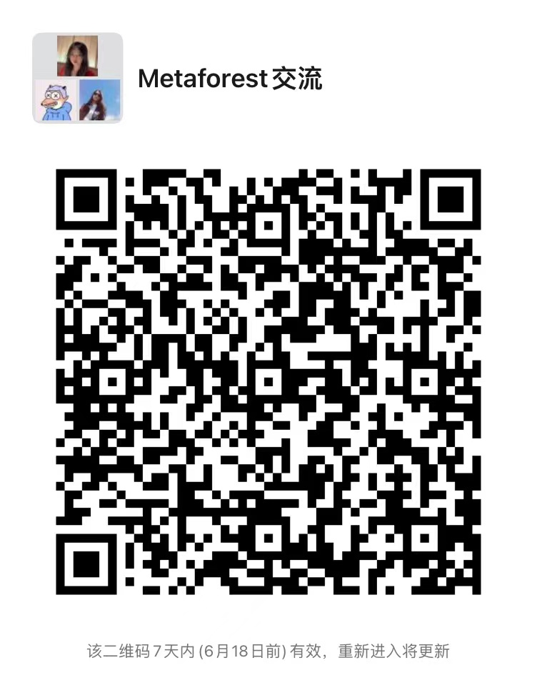

Slide 10
Thanks

